Slide 1









Slide 2
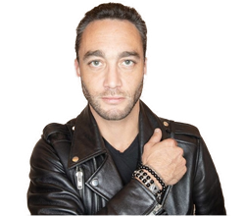
01. Lettre à ma voix
02. Ma délivrance
03. Une chanson
04. Est-ce que ça vaut la peine ? (feat. Chimène Badi)
05. Ne demande pas l'impossible
06. Sur le fil
07. La poussière du temps
08. De l'ombre à la lumière
09. Mon dernier combat
10. Mes années
11. Je voudrais juste te dire
12. Les nuits où tu t'en vas
13. Je n'ai aimé que toi
14. Elle était slow quand j'étais rock

Slide 3




















































